Slide 1



HÀNH TINH XANH CỦA EM

Slide 2
Bài 14:
CỎ NON
CƯỜI RỒI

Slide 3

KHỞI ĐỘNG

Slide 4

TIẾT 5

Slide 5

LUYỆN TẬP
Viết lời xin lỗi

Slide 6


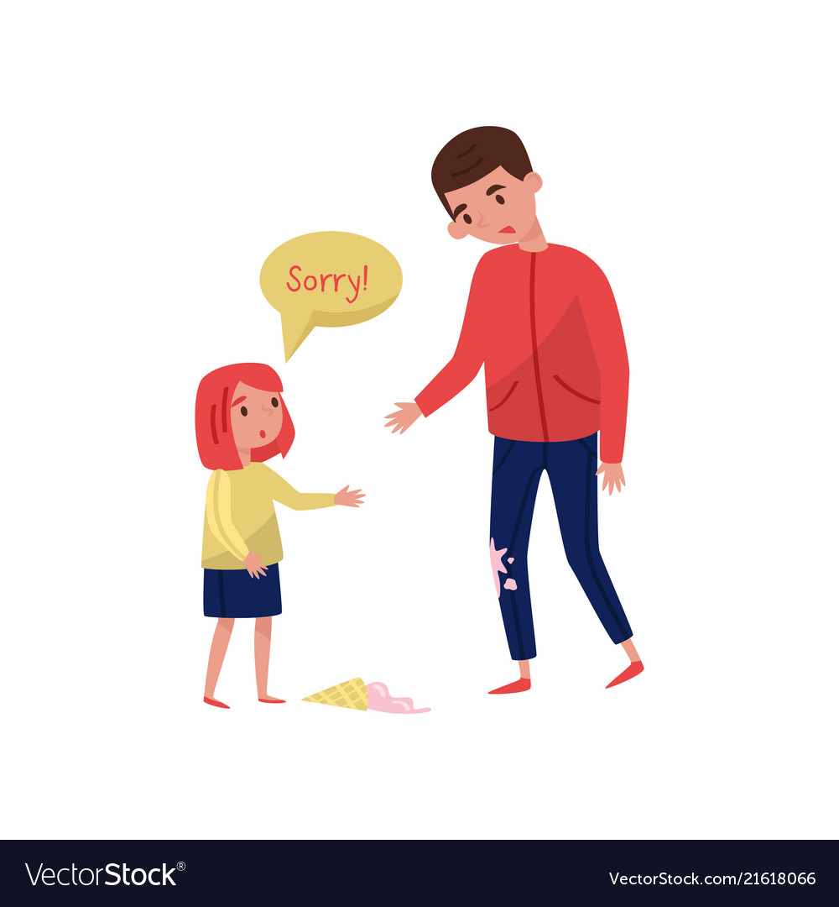
1. Nói lời xin lỗi.
a. Nếu em là cô bé trong chuyện Cho hoa khoe sắc, em sẽ nói lời xin lỗi bông hồng như thế nào?
Mình xin lỗi vì đã định ngắt hoa.

Slide 7
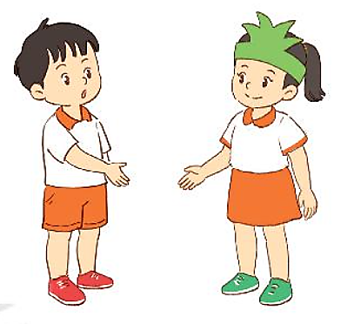
1. Nói lời xin lỗi.
b. Nếu em là bạn nhỏ trong câu chuyện Cỏ non cười rồi, khi nghe thấy cỏ non khóc, em sẽ nói gì với cỏ non?
Mình xin lỗi vì đã giẫm lên người bạn.

Slide 8

2. Viết lời xin lỗi trong tình huống sau đây.
Tình huống
- Em làm việc riêng trong giờ học, bị cô giáo nhắc nhở.

Slide 9
2. Viết lời xin lỗi trong tình huống sau đây.
Tình huống
- Em xin lỗi cô, lần sau em sẽ không làm việc riêng trong giờ học nữa ạ.
- Em xin lỗi cô, em sẽ tập trung chú ý nghe giảng hơn ạ.

Slide 10

TIẾT HỌC
KẾT THÚC

